Slide 1
Тема: «3 D моделирование»
Авторы работы:
Ахтямов Абдуль-Малик
Ученик 7 класс
МБОУ СОШ № 1
с.Летняя Ставка
Научный руководитель:
Хаджимухаметова Гульнахар Хасановна

Slide 2
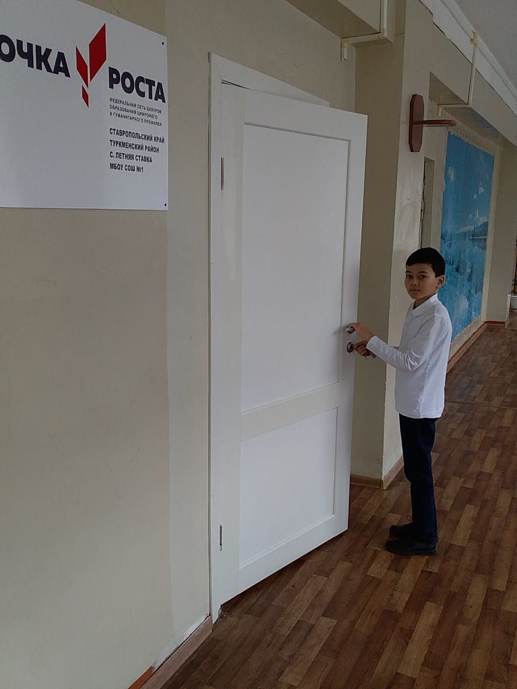

Slide 3
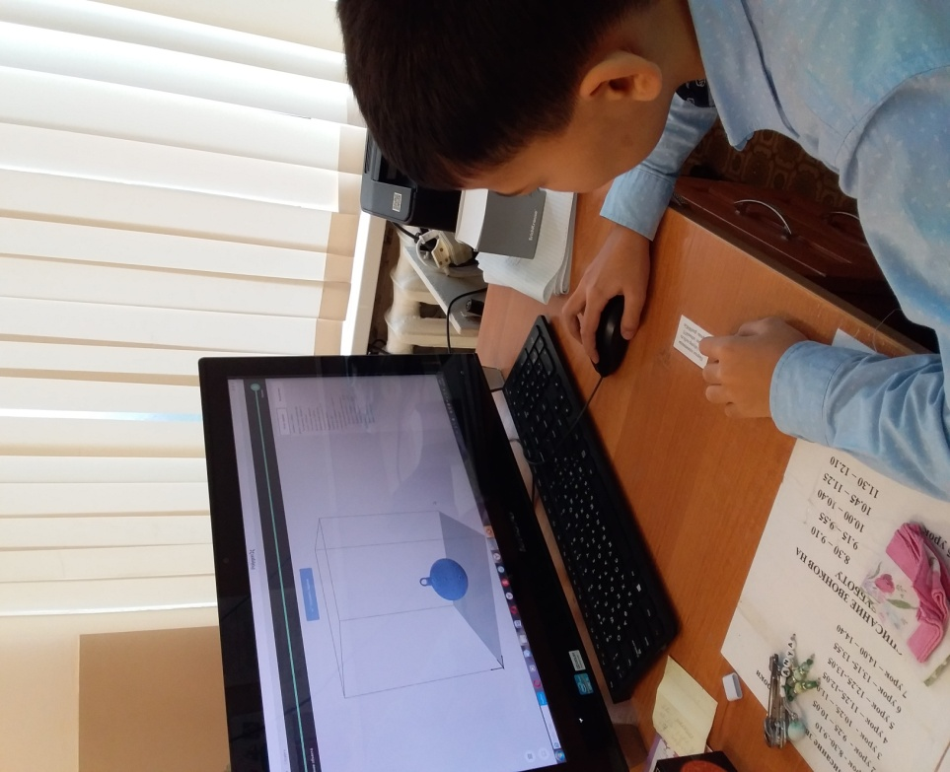
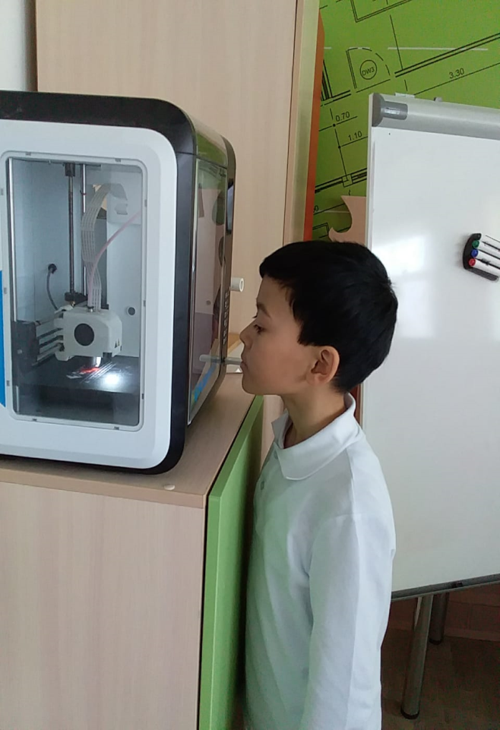
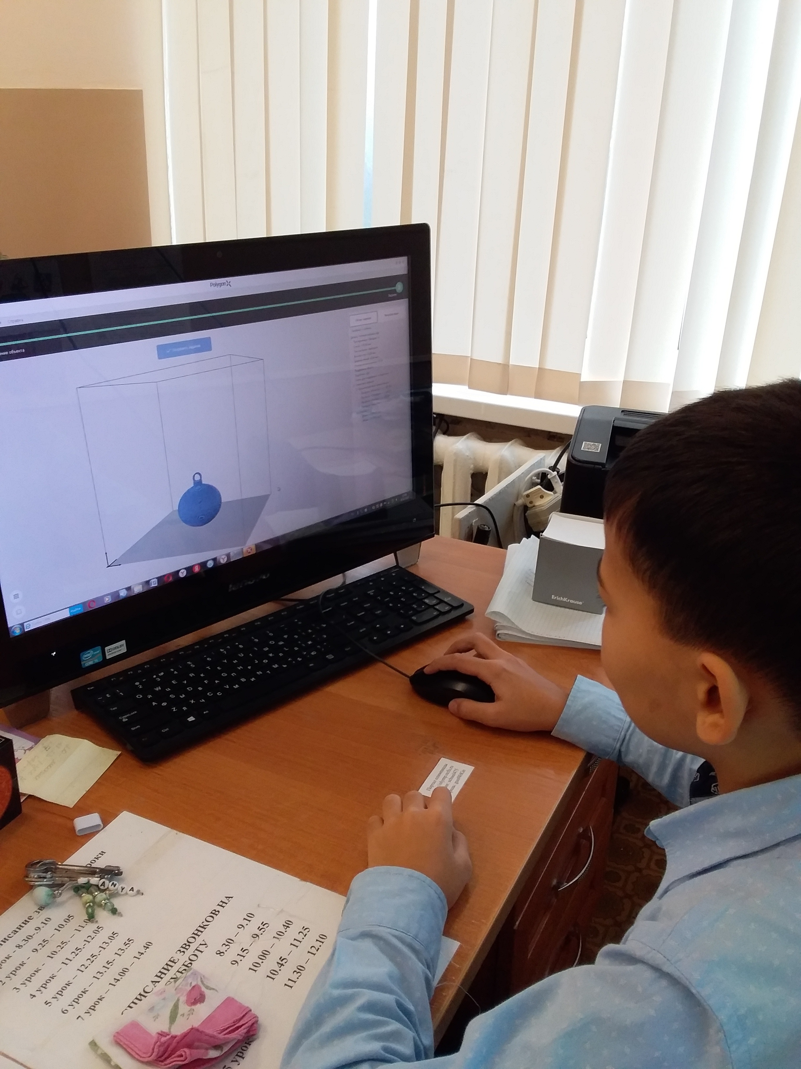

Slide 4
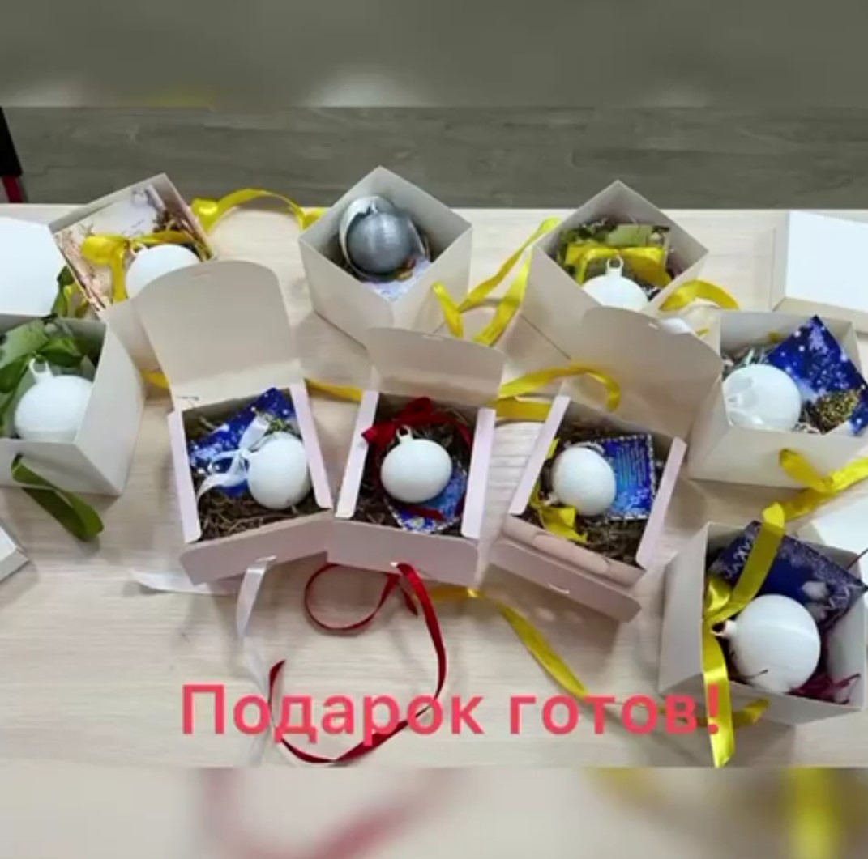
Нов год

Slide 5
Этапы создания
Создать модель на платформе TinkerCAD.
Обработать созданную модель в программе FlashPrint.
Загрузить и поставить на печать в 3D принтер

Slide 8
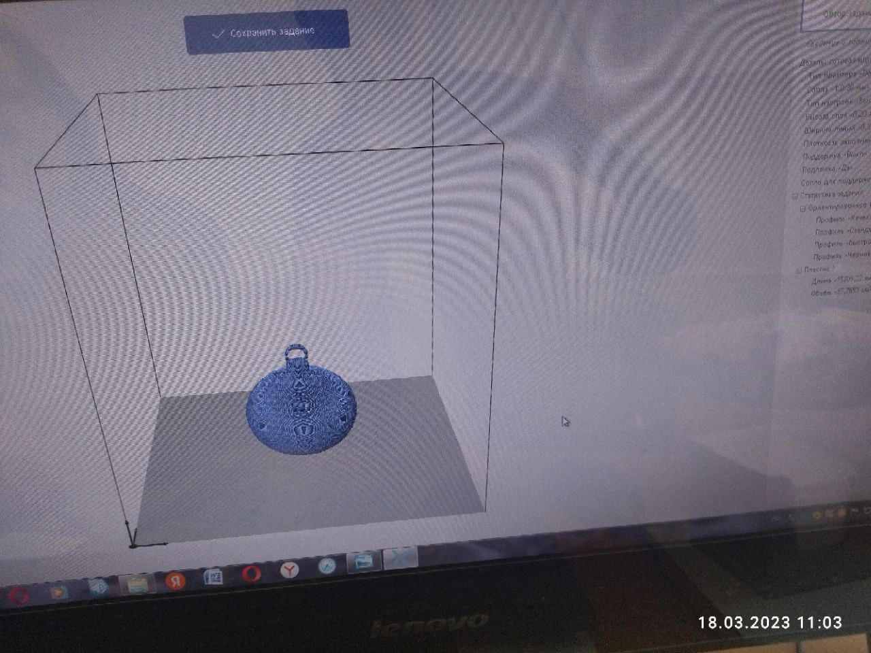

Slide 10
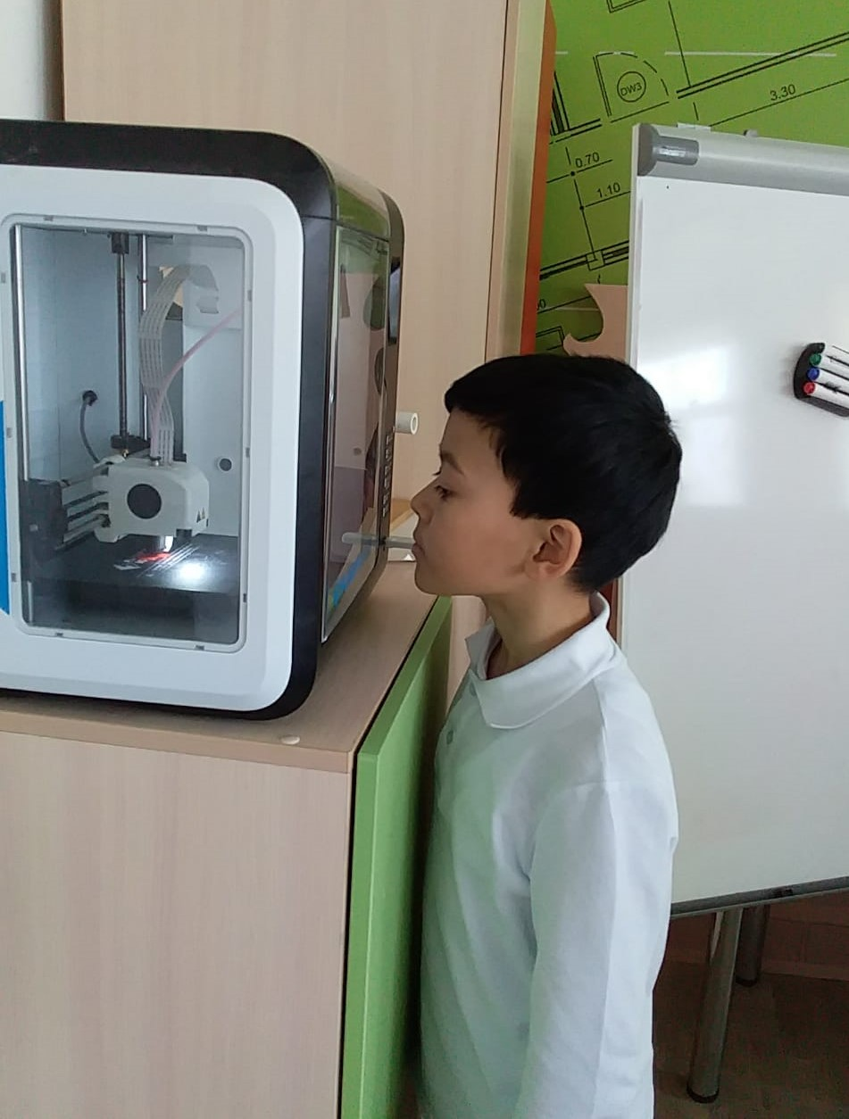
Малик возле принтера

Slide 11
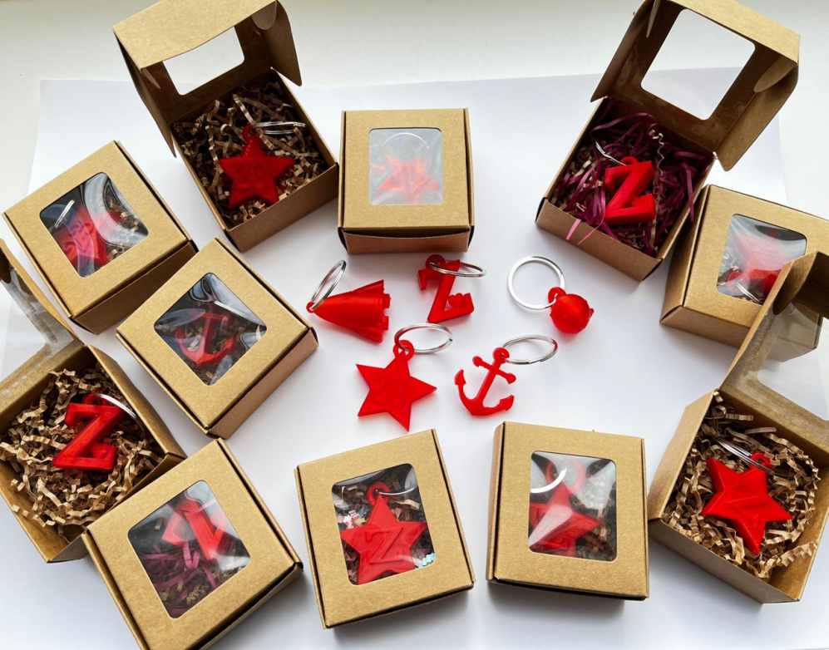

Slide 12
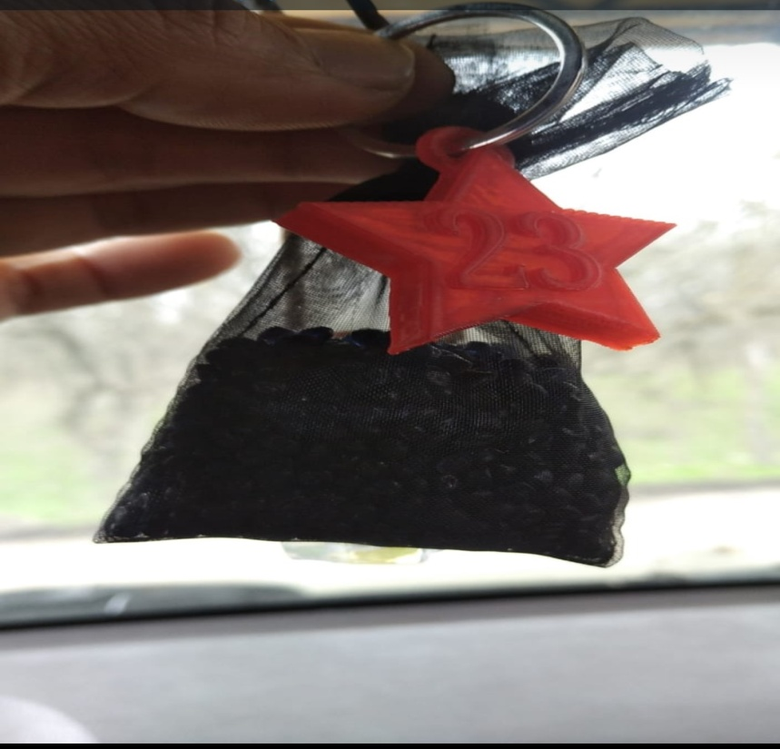
Фото родными

Slide 13
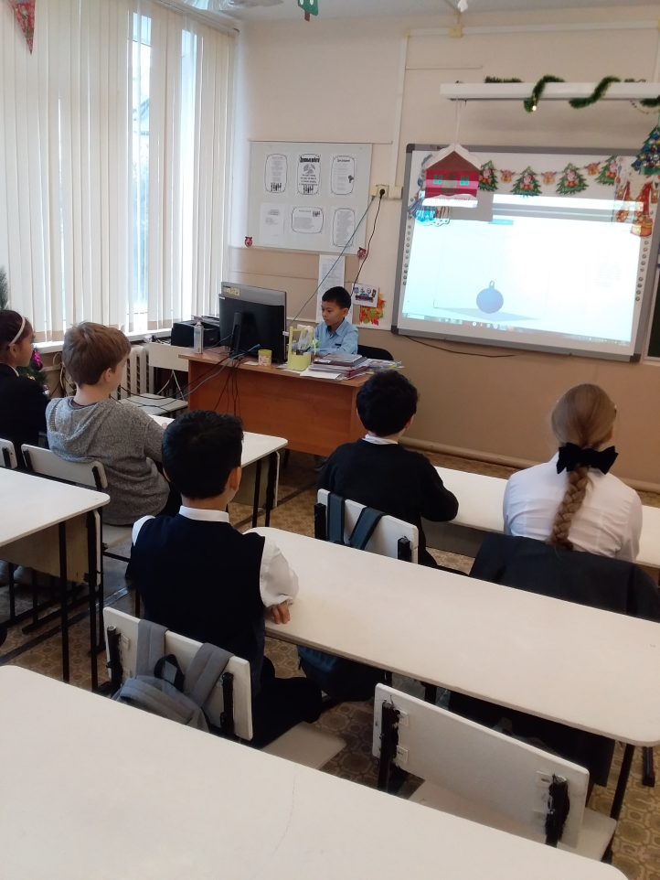
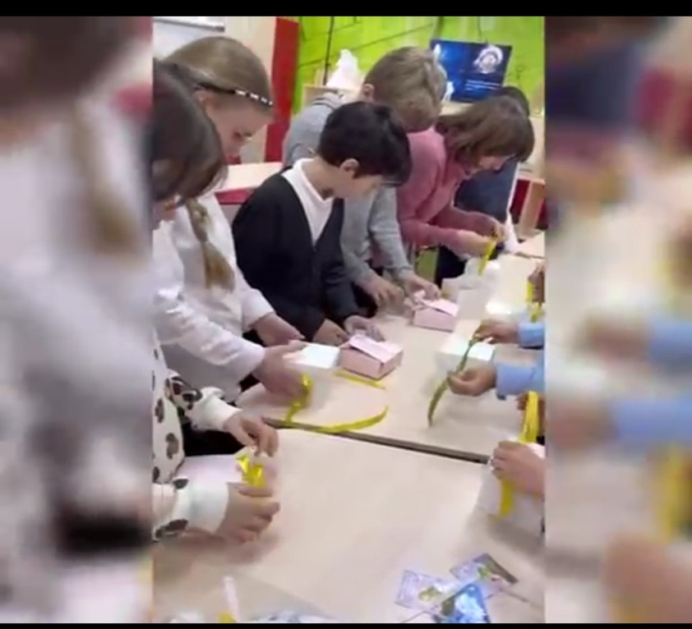
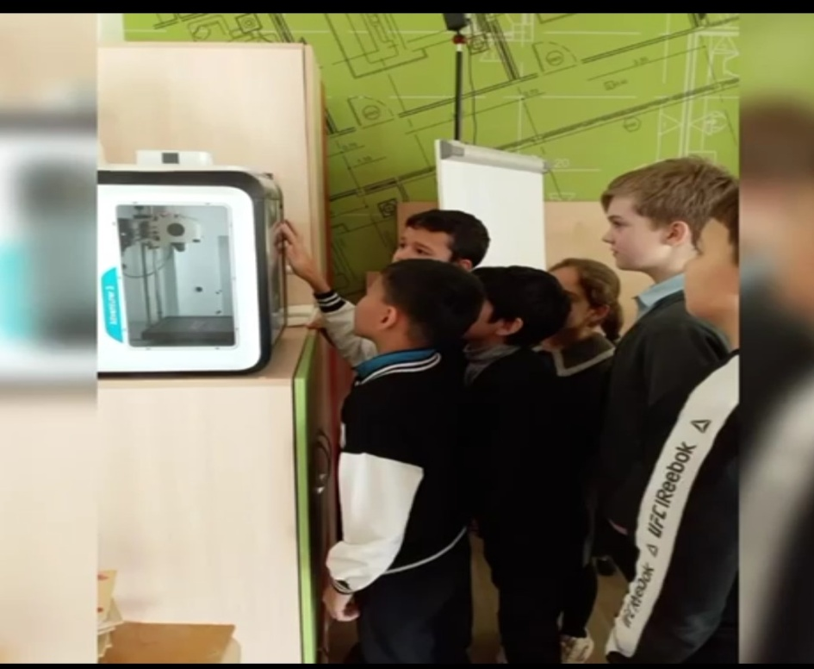

Slide 14
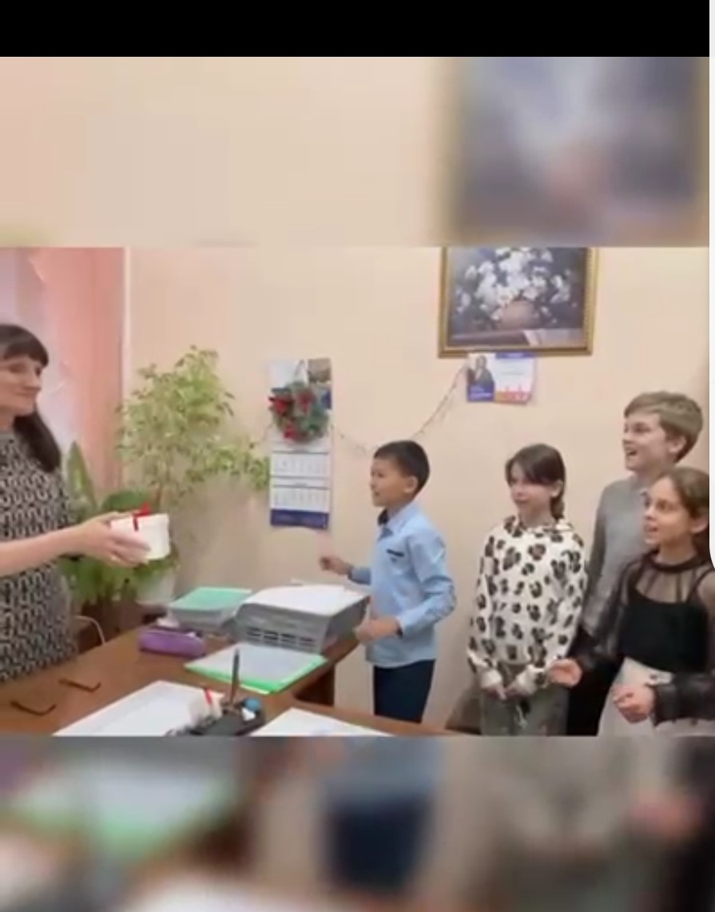
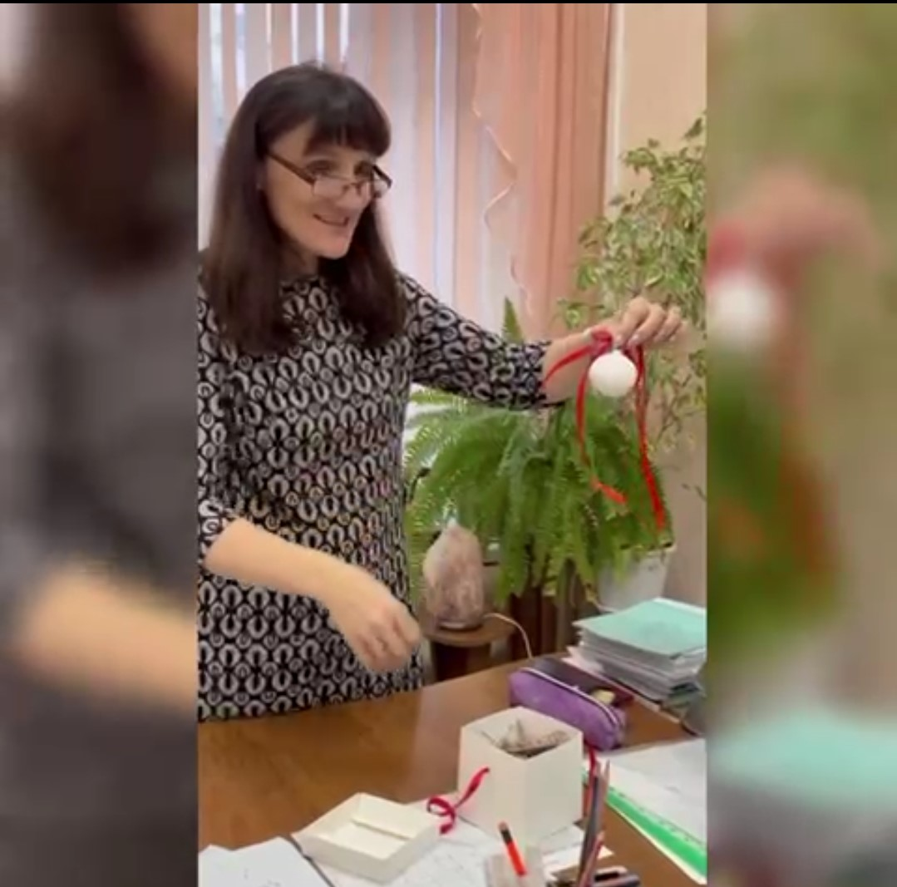
директор

